Slide 1
Estudo de Caso
Escritório de Processos
Corporativos - TJPE
Fernando Garcia

Slide 2
Agenda
Criação
03
Formalização
03
Convênio CIn/UFPE
04
Implantação
06
Definição da estratégia (fase 1)
07
Metodologia de gestão de processos de negócios (fase 2)
14
Consolidação do Escritório de Processos (fase 3)
15
Benefícios
20
Dificuldades
21

Slide 3
Ligado à COPLAN – Coordenadoria de Planejamento e Gestão Estratégica, o Escritório de Processos Corporativos, foi instituído pela Resolução TJPE n° 452, de 08/06/2021, e dentre suas atribuições, conforme dispõe em seu art. 11-I:
Criação do Eproc TJPE
I – Prestar à administração serviço de coaching e consultoria em gerenciamento de processos organizacionais (...);
II – Fomentar o desenvolvimento de ações educativas sobre gerenciamento dos processos;
...
IV – Planejar e monitorar a execução da iniciativa de gestão de processos;
...
IX – Validar ou propor o aperfeiçoamento de processos;
...
XIII – Treinar equipes na gestão de processos;
...
XVII – Fomentar a melhoria contínua nas normas que tratam de estrutura organizacional;

Slide 4
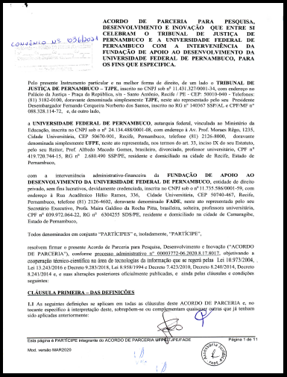
Criação do Eproc TJPE
Objetivos:
Estabelecimento de acordo de parceria na forma de convênio, visando execução de um projeto, intitulado “Estruturação do EPROC TJPE’, detalhado no PLANO DE TRABALHO e suas versões.
Entregas:
Repasse de conhecimento técnico e técnicas analíticas inerentes ao seu funcionamento, aculturação BPM.

Slide 5
Nosso time
Flávio Ferreira
Gerente de Projeto
Jéssyka Vilela
Simone Santos
Carla Ferreira
Grennda Guerra
Giovanni Evaristo
Eproc TJPE
Fernando Garcia
Gerente Eproc
Malu Xavier
Gerente de Projeto

Slide 6
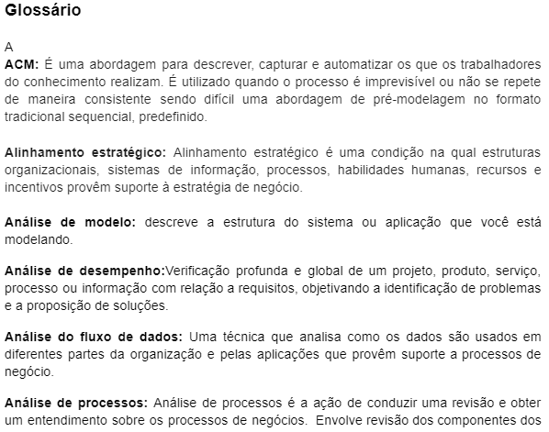
Fase 1 – estratégia de implantação
Benchmarking de glossário de escritórios de processos

Slide 7
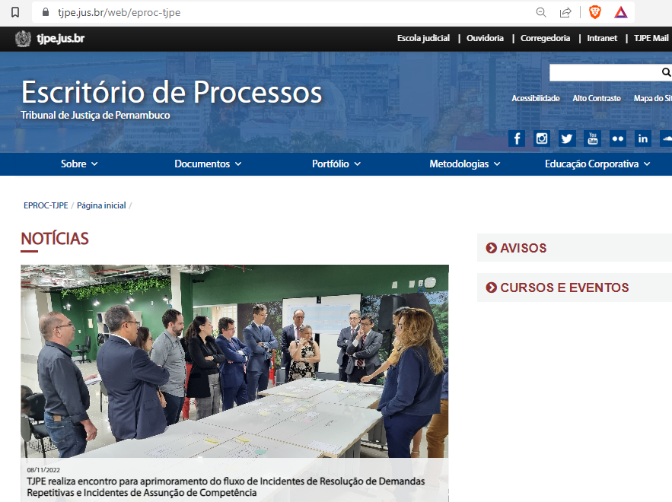
Fase 1 – estratégia de implantação
Portal como forma de divulgação e aculturação

Slide 8
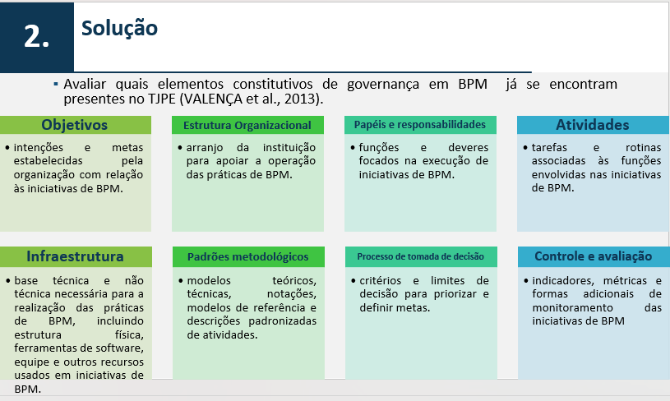
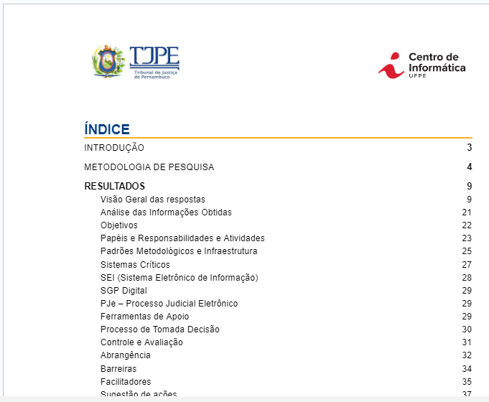
Fase 1 – estratégias de implantação
Diagnóstico da organização

Slide 9
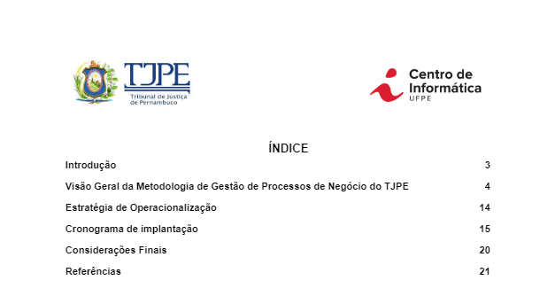
Fase 1 – estratégia de implantação
Plano do Escritório de Processos

Slide 10
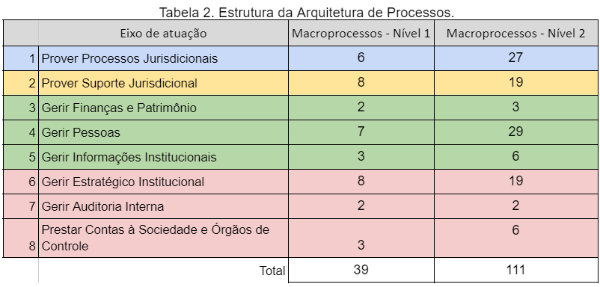
Fase 1 – estratégia de implantação
Arquitetura de Processos do TJPE – Cadeia de Valor – Mapa de Processos

Slide 11
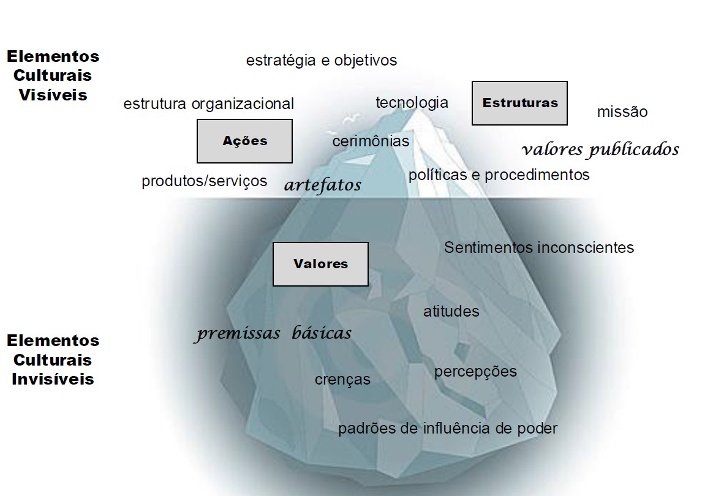
Fase 1 – estratégia de implantação
Plano do aculturação de gestão orientada a processos
Cultura refere-se aos valores compartilhados por um grupo que se tornam visíveis em ações e estruturas (SCHMIEDEL, 2015).
Fonte: Elementos da cultura no modelo iceberg (Selfridge & Sokolik, 1975). Imagem (JATOBÁ, 2015).

Slide 12
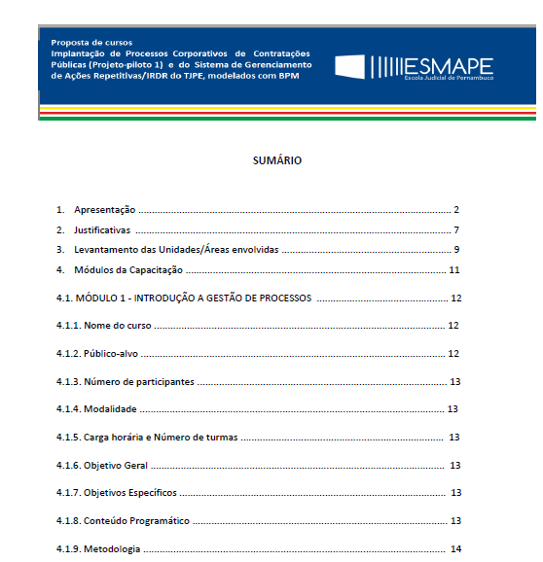
Fase 1 – estratégia de implantação
Plano de capacitação (Eproc e agentes de mudanças)

Slide 13
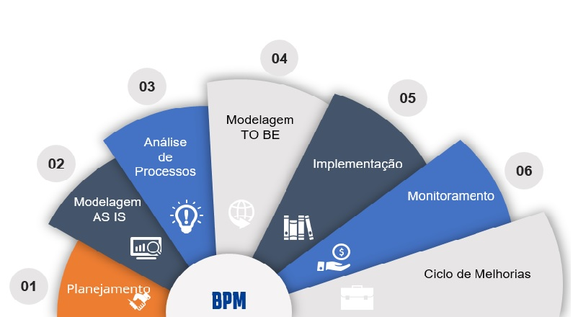
Fase 2 – definição Metodologia de gestão
Estrutura da metodologia:
Procedimentos, fluxos de trabalho, modelos de documentos (templates);
Ferramentas de aplicação da metodologia selecionada (Bizagi);

Slide 14
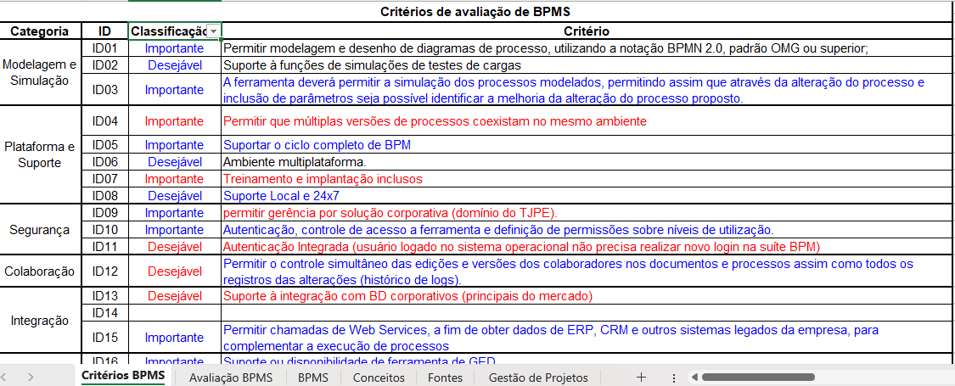
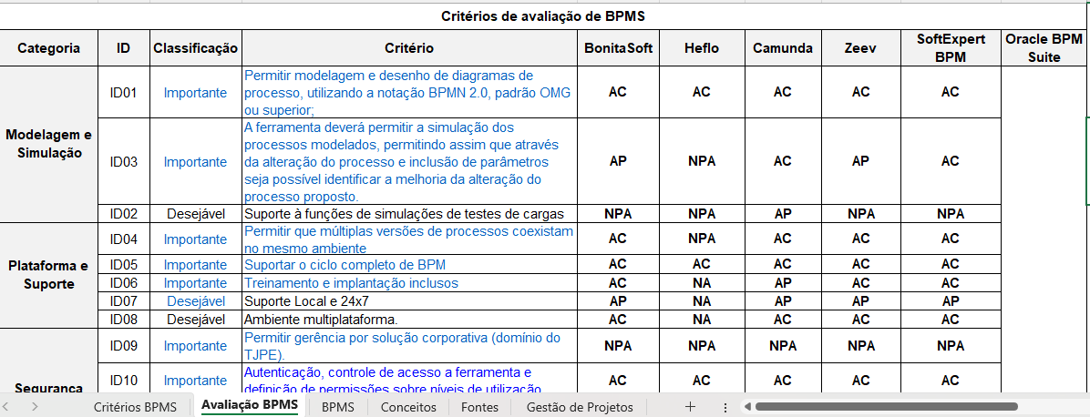
Fase 2 – definição Metodologia de gestão
Estrutura da metodologia:
Plataforma de gestão de processos.

Slide 15
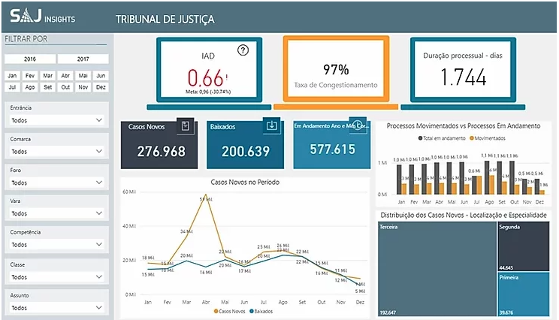
Fase 3 – consolidação do Eproc
Monitoramento de processos
Dashboards (analytics e business intelligence)

Slide 16
Fase 3 – consolidação do Eproc
Ciclos de melhoria de processos
Indicadores de desempenho, variáveis ambientais organizacionais
Versão 02
Metodologia
Processos organizacionais
versão 01

Slide 17
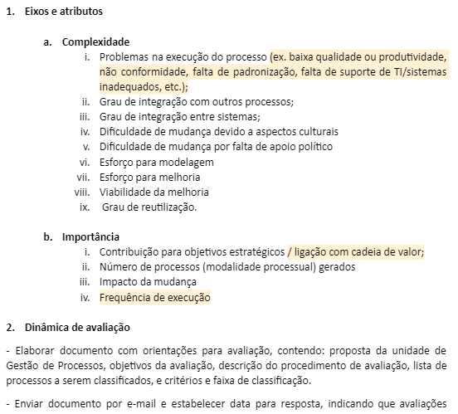
Fase 3 – consolidação do Eproc
Priorização de processos

Slide 18
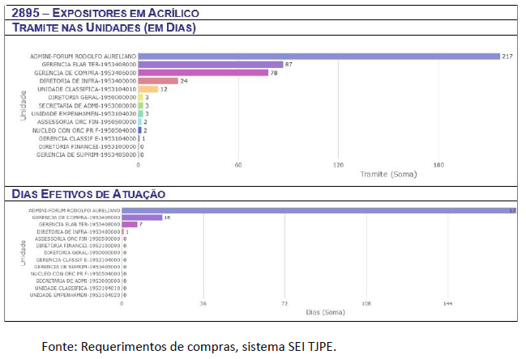
Fase 3 – consolidação do Eproc
Projetos em execução no Eproc TJPE
O PP1 visa otimização do atual processo de Compras Diretas de produtos e Contratações de serviços do TJPE, inclusive com a atualização legal promovido pela Lei n° 14.133/2021.

Slide 19
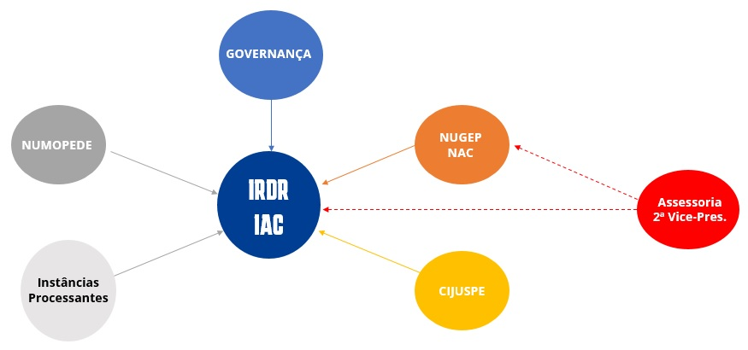
Fase 3 – consolidação do Eproc
Projetos em execução no Eproc TJPE
O PP2 visa melhoria de procedimentos operacionais, controle e gestão, que estimulem a implementação de sistema de gerenciamento de IRDR e IAC no TJPE.

Slide 20
Eproc – benefícios para o TJPE
Nível 5
Foco em resultados
Nível 4
Maior eficiência
Nível 3
Economia de custos
Conformidade aprimorada
Nível 2
Nível 1
Maior agilidade
Melhor experiência

Slide 21
Eproc – dificuldades iniciais
Seleção de profissionais para área
Resistência a mudanças (dono do processo)
Integração a sistemas legados
Dificuldades
Dificuldades
Baixa adesão áreas envolvidas
Inexistência de processos de trabalho
Falta de entendimento das metas organizacionais

Slide 22
Dúvidas ou perguntas

Slide 23
Contate-nos
+81-3182-0687
Eproc@tjpe.jus.br
www.tjpe.jus.br/web/Eproc-tjpe
www.cin@ufpe.br

Slide 24
Backup

Slide 25
Implantação de um Escritório de Processos
Fase 2: Desenvolvimento e Implementação
10-20%
20-30%
50-60%
Fase 1: Avaliação
e Planejamento
Fase 3: Melhoria Contínua

